Slide 1
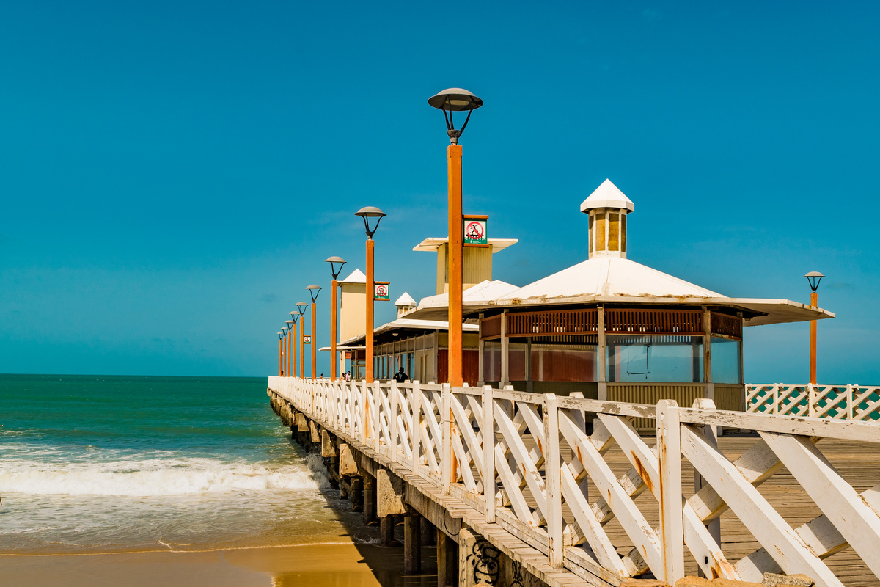

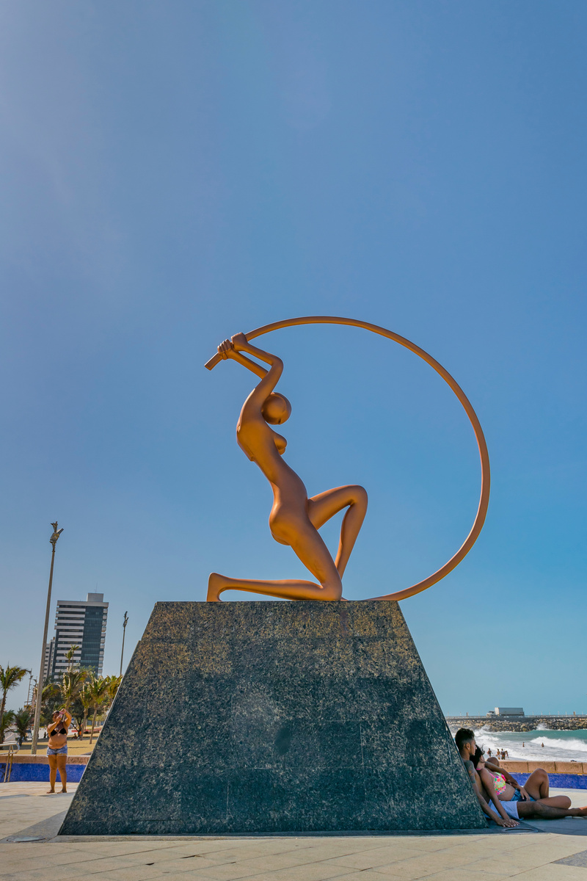




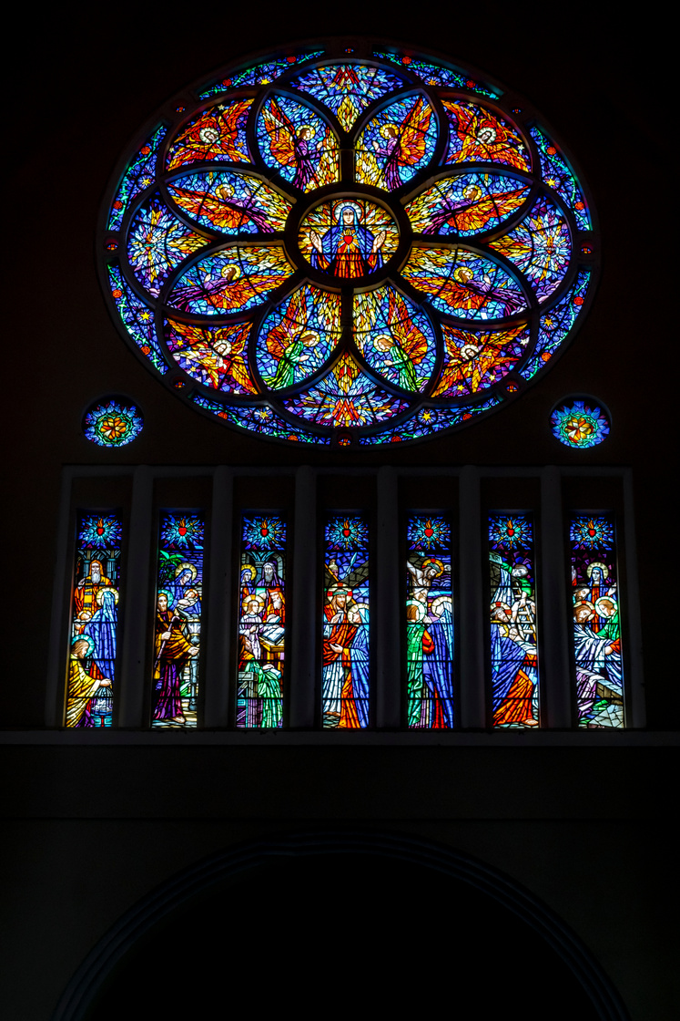

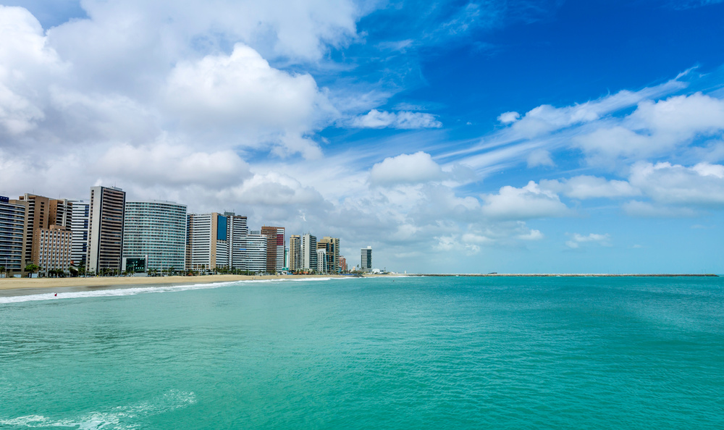
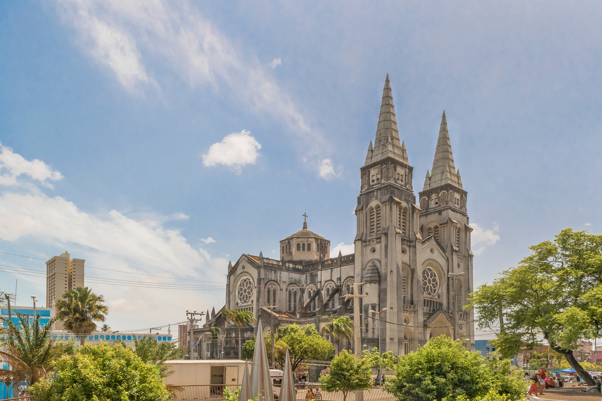




29º Congresso
Cearense de
Cardiologia
Realização
Oásis Atlântico
Hotel - Fortaleza | CE
5 e 6 de setembro de 2024
TÍTULO DO TRABALHO
Autores:
Autor principal, Apresentador, demais apresentadores

Slide 2

TÍTULO
campo para texto campo para texto campo para texto campo para texto campo para texto campo para texto campo para texto campo para texto campo para texto campo para texto campo para texto campo para texto campo para texto campo para texto campo para texto campo para texto campo para texto campo para texto campo para texto campo para texto campo para texto campo para texto campo para texto campo para texto campo para texto campo para texto campo para texto campo para texto campo para texto campo para texto campo para texto campo para texto campo para texto campo para texto campo para texto campo para texto campo para texto campo para texto campo para texto campo para texto campo para texto campo para texto campo para texto campo para texto campo para texto campo para texto campo para texto campo para texto campo para texto campo para texto campo para texto campo para texto campo para texto campo para texto campo para texto campo para texto campo para texto campo para texto campo para texto campo para texto campo para texto campo para texto

